Slide 1

Wie viel Intelligenz steckt in TOM? Die Beziehung von Theory of Mind und Empathie zu neurokognitiven Funktionen
29. GNP Jahrestagung, Oldenburg, 18.-20.09.2014
Johanna Egleª, Marcel Bertholdª, Martin Brüne^{b}, Rudolf Debelakª, Georg Mandlerª, Markus Sommer^{c}
ª Forschung & Entwicklung, Schuhfried GmbH, Österreich
^{b} LWL Universitätsklinikum Bochum, Klinik für Psychiatrie, Psychotherapie und Präventivmedizin – Forschungsabteilung für Kognitive Neuropsychiatrie und Psychiatrische Präventivmedizin, Bochum, Deutschland
^{c} Institut für Psychologie der Universität Graz – Psychologische Diagnostik & Methodik, Graz, Österreich

Slide 2

Die Fähigkeit, sich in andere Personen hineinzuversetzen…
… ist eine der grundlegendsten Komponenten in unserem emotionalen und sozialen Leben (Bernhard & Singer, 2012)
zentrale Voraussetzung für eine funktionierende soziale Interaktion

Slide 3



Die Fähigkeit, sich in andere Personen hineinzuversetzen…
Beeinträchtigungen finden sich beispielsweise bei
frontotemporaler Demenz (behavioralen Variante)
schizophrenen Störungen
autistischen Störungen

Slide 4

Die Fähigkeit, sich in andere Personen hineinzuversetzen… wird in der Literatur v.a. mit zwei Konzepten beschrieben:
Theory of Mind (ToM)
Fähigkeit, die Gedanken, Absichten, Wünsche und Motive anderer Personen zu verstehen und ihr Verhalten vorherzusagen (Kraemer et al., 2013)
Empathie
Fähigkeit, Einsicht in das emotionale Befinden und die Gefühle anderer Personen zu haben (Kraemer et al., 2013)
  In Literatur keine einheitliche Definition bzw. theoretische Einbettung (z.B. Pinkham et al., 2013)
      als zwei unterschiedliche, aber einander überlappende Konzepte (Völlm et al., 2006)
      als einander subsummierende Prozesse (z.B. Pinkham et al., 2013)
      als einander kausal beeinflussende Fähigkeiten (z.B. Ibanez et al., 2013)
      als eigenständige Funktionen (z.B. Pinkham et al., 2013)
  Zusammenhang mit anderen neurokognitiven Funktionen zeigt eine heterogene Befundlage
  Zusammenhang zwischen IQ und sozialer Kognition noch wenig untersucht (Ibanez et al., 2013, Kraemer et al. 2013)
  Fluide Intelligenz, Soziale Kognition und EF involvieren Leistungen des PFC (Ibanez et al., 2013)
  Zusammenhang der ToM mit exekutiven Funktionen widersprüchlich (z.B. Charlton et al., 2009)

Slide 5
Fragestellungen
  1.
Soziale Kognition
Empathie
?
1. Gibt es einen signifikanten Zusammenhang zwischen ToM und Empathie bei gesunden erwachsenen Personen?
Theory of Mind
ToM
  2.
Soziale Kognition
Fluide
Intelligenz
  2a) Gibt es einen Zusammenhang der ToM bzw. Empathie mit Intelligenz, Response Inhibition und der Abstraktionsfähigkeit?
Empathie
?
Theory of Mind
ToM
Exekutive
Funktionen
  2b) In wie weit können ToM bzw. die Empathie durch verschiedene neurokognitive Funktionen vorhergesagt werden?
Abstraktions-
fähigkeit

Slide 6
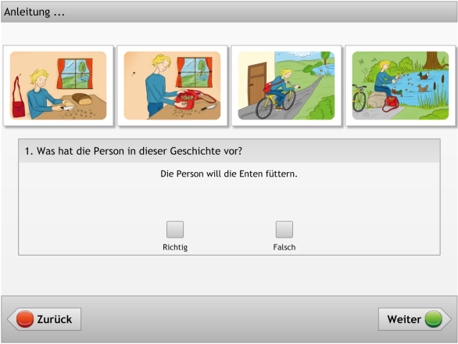
Stichprobe und Verfahren
Datensammlung:
Dezember 2013 – Februar 2014
(Test-Center Fa. Schuhfried GmbH, Wien)
Stichprobenbeschreibung:
    N=233
    47% männlich, 53% weiblich
    Alter: 17 bis 83 Jahre
    (Mw = 41,86 Jahre, SD=15,65)
Verwendete Testverfahren:
    TOM - Theory of Mind
    (Brüne, 2014)
    EQ - Empathie Quotient
    (Baron-Cohen & Wheelwright, 2001)
    AMT - Adaptiver Matrizentest
    (Hornke, Etzel & Rettig, 1999)
    INHIB - Response Inhibition
    (Kaiser, Aschenbrenner, Pfüller, Roesch-Ely, Weisbrod, 2010)
    SMT - Sprichwort-Methaphern-Test
    (Barth, 2012)
Notes:
Taken from normal population

Slide 7
Ergebnisse
1. Gibt es einen signifikanten Zusammenhang zwischen ToM und Empathie bei gesunden erwachsenen Personen?
Zusammenhang ToM mit Empathie (N=233)
 |  | Theory of Mind
Empathie Quotient | Korrelations -koeffizient nach Spearman | ,122
 | Sig. (2-seitig) | ,063
Kein signifikanter Zusammenhang zwischen ToM und Empathie

Slide 8
Ergebnisse
  2a) Gibt es einen Zusammenhang der ToM bzw. Empathie mit Intelligenz, Response Inhibition und der Abstraktionsfähigkeit?
Zusammenhang ToM und Empathie mit neurokognitiven Funktionen (N=233)
 |  | Allgemeine Intelligenz | Inhibition | Abstraktions-fähigkeit
Theory of Mind | Korrelations- koeffizient nach Spearman | ,659** | -,181** | ,525**
 | Sig. (2-seitig) | ,000 | ,006 | ,000
Empathie Quotient | Korrelation nach Pearson | ,039 | -,019 | ,175**
 | Signifikanz (2-seitig) | ,551 | ,771 | ,007
**Die Korrelation ist auf dem Niveau von 0,01 (2-seitig) signifikant.
Hohe signifikante Zusammenhänge der ToM mit Intelligenz und
Abstraktionsfähigkeit
Empathie zeigt nur mit Abstraktionsfähigkeit einen signifikanten
Zusammenhang

Slide 9
Ergebnisse
  2b) In wie weit kann ToM durch verschiedene neurokognitive Funktionen vorhergesagt werden?
Hierarchische Regressionsanalyse: Methode Einschluss, AV: Theory of Mind
 |  | Nicht standardisierte Koeffizienten | Standardisierte Koeffizienten
Modell |  | Regressions- koeffizient B | Beta | T | Sig.
4 | (Konstante) | 14,199 |  | 9,820 | ,000
 | Alter in Jahren | -,049 | -,166 | -3,340 | ,001
 | Allgemeine Intelligenz | 1,570 | ,419 | 8,496 | ,000
 | Abstraktionsfähigkeit | ,748 | ,382 | 7,983 | ,000
 | Stop-Signal-Reaktionszeit | -2,524 | -,044 | -,930 | ,353
a. Abhängige Variable: Theory of Mind
→ Model 4 erklärt rund 59% der Varianz
Intelligenz ist der stärkste Prädiktor der Theory of Mind

Slide 10
Diskussion und Schlussfolgerung
  Zusammenfassung:
  Die vorgestellten Ergebnisse unterstützten bisherige Befunde, die ToM und Empathie als weitgehend unabhängige Facetten betrachten
  ToM erwies sich im Gegensatz zur Empathie von neurokognitiven Funktionen mit beeinflusst
  Intelligenz trägt am stärksten zur Vorhersage der ToM bei
  Schlussfolgerungen:
  → Für die Praxis ist empfehlenswert, beide Facetten (ToM und Empathie) zu erfassen
  → logisch-schlussfolgerndes Denken kann die Leistungen in der ToM teilweise, jedoch nicht vollständig bei gesunden Personen vorhersagen

Slide 11
Vielen Dank!

Slide 12
Literatur
Bernhardt, B. C., & Singer, T. (2012). The neural basis of empathy. Annual Review of Neuroscience, 35, 1-23
Brüne, M. & Bodenstein, L. (2005). Proverb comprehension reconsidered – ‘theory of mind’ and the pragmatic use of language in schizophrenia.
Charlton, R.A., Barrick, T.R., Markus, H.S., Morris, R.G. (2009). Theory of Mind Associations With Other Cognitive Functions and Brain Imaging in Normal Aging. Psychology and Aging, 24/2, 338-348
Galantini, P. (2012). Die affective, kognitive und exekutive Theory of Mind. Universität Wien (Univ.-Prof.Dr.Ulrike Willinger)
Ibanez, A., Huepe, D., Gempp, R., Gutiérrez, V., Rivera-Rei, A., Toledo, M.I. (2013). Empathy, sex and fluid intelligence as predictors of theory of mind. Personality and Individual Differences, 54/5, 616-621
Kraemer, M., herold, M., Uekermann, J., Kis, B., Wiltfang, J., Daum, I., Dziobek, I., Berlit, P., Diehl, R.R., Abdel-Hamid, M. (2013). Theory of mind and empathy in patients at an early stage of relapsing remitting multiple sclerosis. Clinical Neurology and Neurosurgery, 115, 1016-1022
Pinkham, A.E., Penn, D.L., Green, M.F., Buck, B., Healey, K., Harvey, P.D. (2013). The Social Cognition Pychometric Evaluation study: Results of the Expert Survey and RAND Panel. Schizophrenia Bulletin
Völlm, B. A., Taylor, A.N.W., Richardson, P., Corcoran, R., Stirling, J., McKie, S., Deakin, J.F.W., Elliott, R. (2006). Neoronal correlates of theory of mind and empathy: A functional magnetic resonance study in a nonverbal task. NeuroImage, 29, 90-98

Slide 13
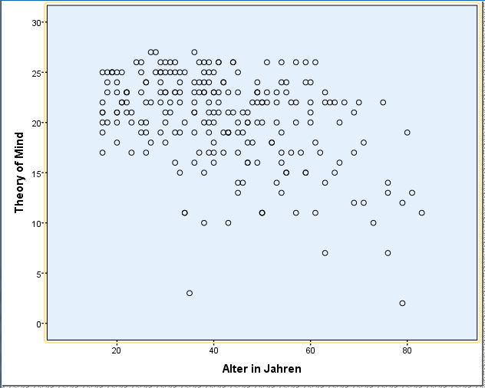
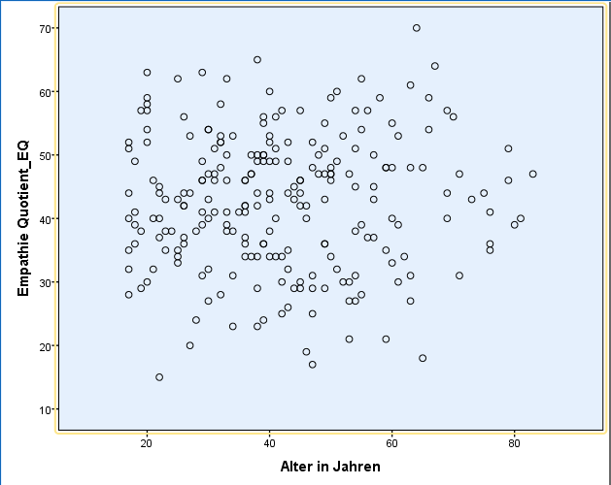
Ergebnisse
Zusammenhang mit Alter
Geschlechtsunterschiede
Mann-Whitney-U-Test | U | Sig. (2-seitig)
Theory of Mind | 6224,50 | 0,297
T-Test für die Mittelwertgleichheit | T | df | Sig. (2-seitig)
Empathie Quotient | -3,95 | 231 | 0,00
Frauen schätzen sich sign. empathischer ein als Männer
Keine Geschlechtsunterschiede in der ToM
Nur ToM korreliert sign. mit Alter
Notes:
Beide Testteile benötigen visuelles Suchen, Verarbeitungsgeschwindigkeit (Strauss et al., 2006), B benötigt zusätzlich geteilte Aufmerksamkeit

Slide 14
Limits
  Empathiemessung beruht auf Selbsteinschätzung → möglicherweise durch soziale Stereotypien beeinflusst (Ibanez et al., 2013)
  Keine Kontrolle von verbalen Fähigkeiten
  Vorschläge für weitere Untersuchungen:
  Untersuchung der Empathie mit objektiven Maßen
  Genauere Untersuchung, welche Faktoren der ToM in Zusammenhang mit IQ stehen – z.B. Verständnis von Fragen höherer Ordnung

